Slide 1
FKB CAMPUS · FIRMENKUNDENAKADEMIE · M01
Bilanzlesen für Praktiker
Jahresabschlüsse sicher lesen, verstehen und interpretieren
KOMPETENZFELD
KOMPETENZSTUFE
VERSION
K-01 Finanzanalyse
Berater
v1.0
FKB Campus · 2026
Trainer-Präsentation

Slide 2
ÜBERBLICK · M01
Worum geht es heute
Viele Kundengespräche bleiben an der Oberfläche, weil die Bilanz ungelesen in der Akte liegt.
In diesem Modul lernen Sie, HGB-Jahresabschlüsse sicher zu lesen und die zentralen Kennzahlen selbst zu berechnen – am durchgängigen Praxisfall eines süddeutschen Maschinenbauers.
Danach erkennen Sie Warnsignale auf einen Blick und leiten daraus konkrete Fragen für das nächste Kundengespräch ab.
FKB Campus · M01

Slide 3
LERNZIELE · M01
Was Sie heute mitnehmen
▸ Bestandteile eines HGB-Jahresabschlusses (Bilanz, GuV, Anhang) benennen
▸ Den Zusammenhang zwischen Bilanzstruktur und wirtschaftlicher Lage eines Unternehmens erklären
▸ Zentrale Bilanzkennzahlen (EK-Quote, Verschuldungsgrad, EBIT-Marge, KDCG, Liquidität II) anhand eines Praxisfalls berechnen und einordnen
▸ Häufige Warnsignale in Bilanzen (stille Lasten, Forderungsüberbestand, rückläufige EK-Quote) identifizieren und erste Nachfragen für das Kundengespräch ableiten
FKB Campus · M01

Slide 4
AGENDA · M01
So läuft das Modul
00–05 Einstieg · Blitzrunde
05–13 Aktivierung · Einzelarbeit → kurze Plenumsdiskussion
13–33 Input 1 · Interaktiver Vortrag (Folie + Tafelanschrieb)
33–41 Übung 1 · Partnerarbeit
41–56 Input 2a · Interaktiver Vortrag mit direkter Anwendung
56–66 Input 2b · Muster-Whiteboard-Rechnung
66–81 Übung 2 · Einzelarbeit → Vergleich Partnerarbeit
81–96 Auswertung · Plenumsgespräch
96–100 Abschluss · Plenum
FKB Campus · M01
Notes:
Agenda aus dem Ablaufplan (Sektion 3.1). Timing und Pausen siehe Trainerhandbuch.

Slide 5
M01 · INHALT
Lies die Bilanz wie eine Geschichte
→ Lies die Bilanz wie eine Geschichte, nicht wie eine Tabelle – jede Position erzählt von einer Entscheidung des Unternehmens.
▸ Vier Kennzahlen (EK-Quote, Anlagendeckung, Liquidität) sagen mehr als vierzig Zeilen.
▸ Der Jahresabschluss ist das zentrale Informationsinstrument der Kreditwürdigkeitsprüfung.
FKB Campus · M01
Notes:
Einstieg: „Viele Kundengespräche bleiben an der Oberfläche, weil die Bilanz ungelesen in der Akte liegt."

Slide 6
M01 · INHALT
Aufbau des HGB-Jahresabschlusses
→ Bilanz, GuV und Anhang bilden ein System – die Bilanz zeigt den Stichtag, die GuV den Zeitraum.
▸ Bilanz (§ 266 HGB): Vermögen (Aktiva) gegen Kapital (Passiva).
▸ GuV (§ 275 HGB): Erträge gegen Aufwendungen; Anhang und Lagebericht ergänzen.
▸ Größenklassen (§ 267 HGB, Stand 2024) bestimmen den Offenlegungsumfang.
FKB Campus · M01
Notes:
Kleine GmbHs legen keine GuV offen – die Daten müssen im Rahmen der Kreditwürdigkeitsprüfung (§ 18 KWG) angefordert werden.

Slide 7
M01 · ÜBERSICHT
Größenklassen nach § 267 HGB (Stand 2024)
Größenklasse | Bilanzsumme | Umsatz
Klein | ≤ 7,5 Mio. EUR | ≤ 15 Mio. EUR
Mittel | ≤ 25 Mio. EUR | ≤ 50 Mio. EUR
Groß | > 25 Mio. EUR | > 50 Mio. EUR
FKB Campus · M01
Übersicht
Notes:
Rechtsstand seit Geschäftsjahr 2024 – die Schwellen wurden um rund 25 % angehoben.

Slide 8
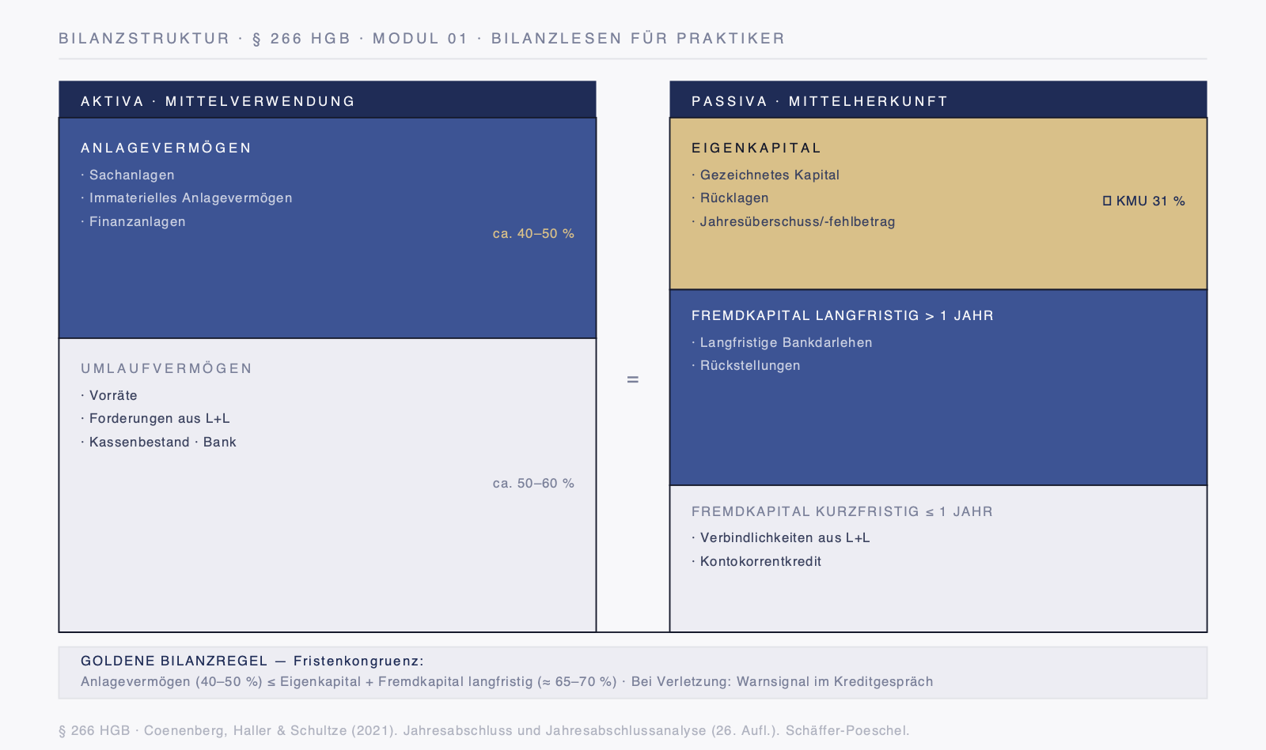
M01 · SCHAUBILD
Bilanzstruktur im T-Konto
FKB Campus · M01
Schaubild

Slide 9
M01 · INHALT
Vier Kennzahlen, die die Lage erzählen
→ EK-Quote, Anlagendeckung, Liquidität und EBIT-Marge verdichten die Bilanz zu einer Diagnose.
▸ EK-Quote: der Verlustpuffer; Anlagendeckung: die Fristenkongruenz (goldene Bilanzregel).
▸ Liquidität und Kapitaldienstdeckung zeigen, ob das Unternehmen seine Zahlungen bedienen kann.
FKB Campus · M01
Notes:
Die Kennzahlen-Ampelkarte gibt je Kennzahl einen Benchmark und eine Bewertung – gut, beobachten, kritisch.

Slide 10
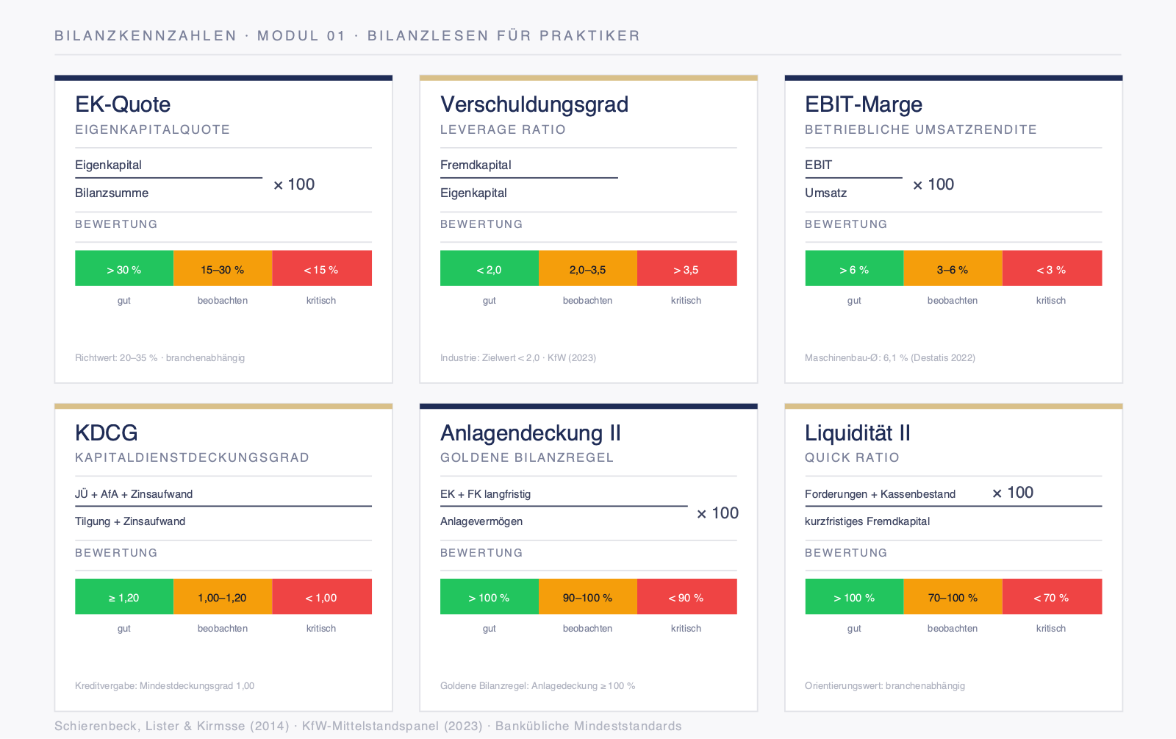
M01 · SCHAUBILD
Bilanzkennzahlen-Karte mit Bewertungsampel
FKB Campus · M01
Schaubild

Slide 11
FALLARBEIT
Praxisfall Bauer GmbH
Eine echte Musterbilanz lesen und die Kennzahlen selbst berechnen.
FKB Campus · M01

Slide 12
M01 · ÜBERSICHT
Musterbilanz Bauer GmbH: Aktiva im Überblick
Position | 2023 (TEUR) | 2022 (TEUR)
Anlagevermögen | 2.400 | 2.680
Vorräte | 820 | 710
Forderungen aus L+L | 1.480 | 1.190
Umlaufvermögen gesamt | ~2.385 | ~1.972
FKB Campus · M01
Übersicht
Notes:
Auffällig: Anlagevermögen sinkt, Forderungen und Vorräte steigen deutlich – ein erstes Signal für die Analyse.

Slide 13
M01 · ARBEITSBLATT
Bauer GmbH analysieren
▸ Lesen Sie die Musterbilanz Bauer GmbH (31.12.2023) und berechnen Sie die Kennzahlen (AB-1, AB-2).
▸ Ordnen Sie jede Kennzahl mit der Ampelkarte ein (gut / beobachten / kritisch).
▸ Nutzen Sie die 7-Schritte-Checkliste und leiten Sie erste Nachfragen fürs Kundengespräch ab (AB-4).
→ Bearbeitung im Teilnehmer-Workbook (Arbeitsblatt mit Ausfüllfeldern)
FKB Campus · M01
Notes:
AB-2 Musterlösung (Trainer-Version)
Situation: der Kunde beantragt 650 TEUR Investitionsdarlehen für eine CNC-Fräsmaschine. Steigende Forderungen und Vorräte bei sinkendem Anlagevermögen sind der Gesprächsanlass.

Slide 14
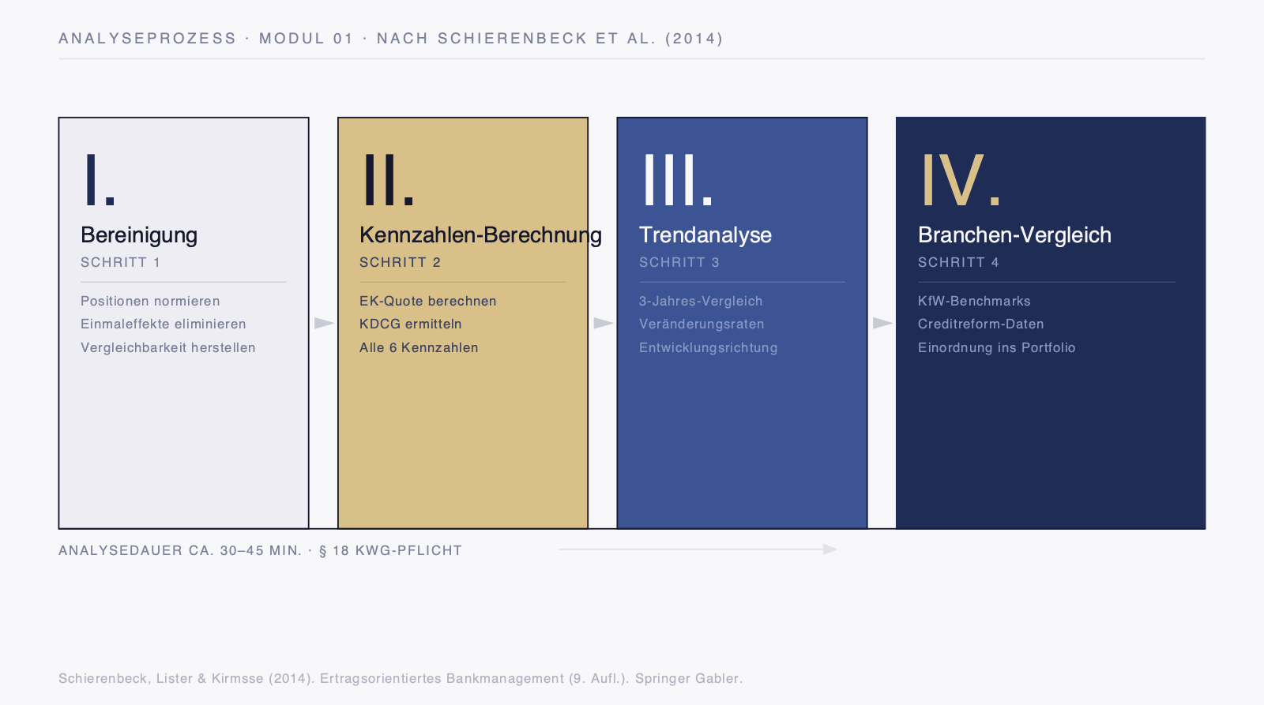
M01 · SCHAUBILD
Der Analyseprozess in vier Schritten
FKB Campus · M01
Schaubild

Slide 15
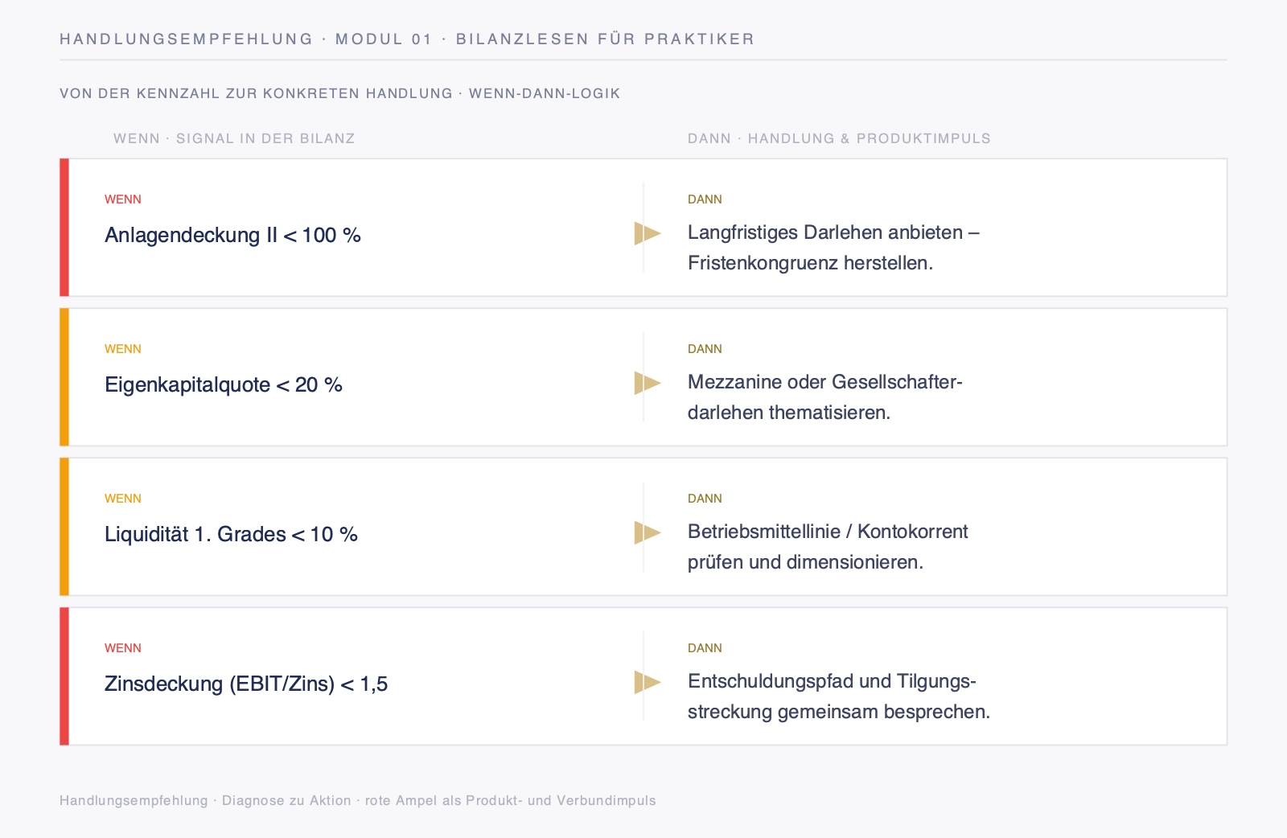
M01 · SCHAUBILD
Handlungsempfehlung: vom Bilanzsignal zur Nachfrage
FKB Campus · M01
Schaubild

Slide 16
M01 · INHALT
Prinzip dieses Moduls
→ Lies die Bilanz wie eine Geschichte, nicht wie eine Tabelle.
▸ Jede Position erzählt von einer Entscheidung des Unternehmens; vier Kennzahlen sagen mehr als vierzig Zeilen.
FKB Campus · M01
Notes:
Überleitung zum Selbstcheck und Transfer.

Slide 17
M01 · INHALT
Reflexion und Selbstcheck
▸ Welche der Kennzahlen war Ihnen vor diesem Modul noch unklar?
▸ Was ist der kritischste Befund in der Bauer-Analyse – und wie sprechen Sie ihn an?
▸ Welcher Kunde in Ihrem Portfolio kommt Ihnen beim Blick auf die Bauer-Bilanz spontan in den Sinn?
FKB Campus · M01
Notes:
Selbstcheck nach 4 Wochen als Transferanker.

